Slide 2
4. CONVERTENDO DIAGRAMA DE CLASSES PARA O JAVA

Slide 3

AGENDA
Revisão Astah
Plataformas da linguagem Java
Perguntas básicas
Classes, Métodos e Atributos no Java

Slide 4
REVISÃO ASTAH…. MODELO NAC
Caso: Controle de Pedidos
A loja de informática “XXTI”, possui um excelente volume de vendas, desta maneira pretende adquirir um novo sistema de Controle de Pedidos
Com o intuito de fazer um estudo prévio você ficou responsável por identificar as classes relacionadas aos seguintes processos:
O cliente solicita o produto, é aberto um pedido, identificado por um código
Conforme o cliente informa os produtos, estes devem ser adicionados aos itens do pedido
Se o cliente não possuir cadastro, o mesmo deve ser realizado neste momento
O cliente pode ser uma pessoa física ou jurídica, caso seja uma pessoa jurídica, ele terá dados relativos ao contato.
Continua......

Slide 5
DESCANSO
Monte as classes necessárias para resolver a questão do pagamento das vendas, lembrando que as formas de pagamento praticadas pela empresa são: dinheiro, cheque e cartão de crédito. Utilize o seu conhecimento, baseado no senso comum, para estabelecer os atributos e métodos necessários. Identifique, caso seja necessário, o processo de herança. Inclua também funcionários que devem possuir cargo e salário.

Slide 6
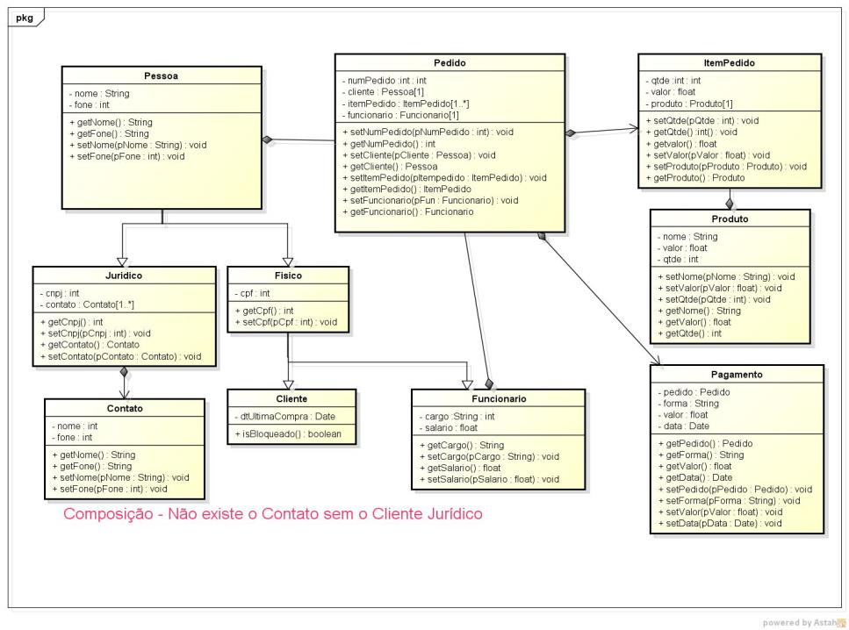

Slide 7
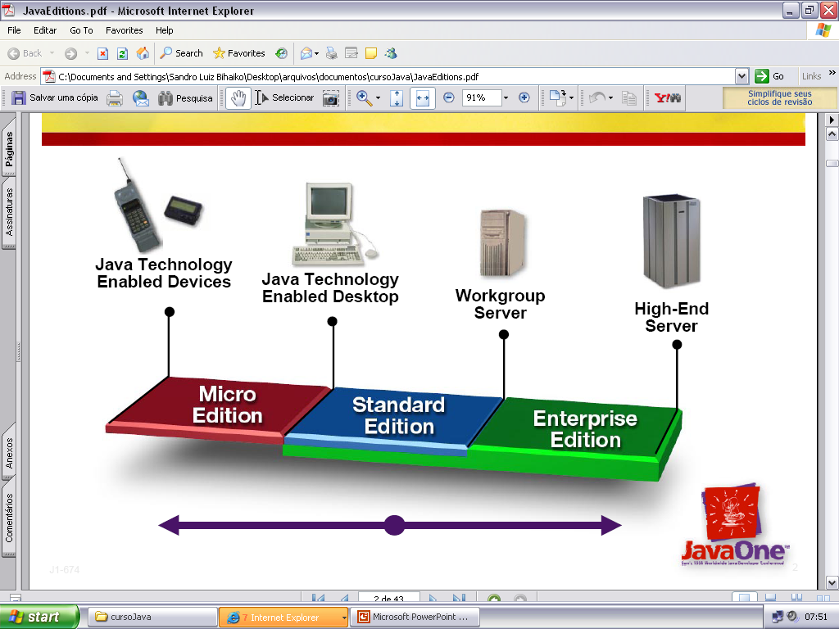
EDIÇÕES DA PLATAFORMA JAVA
Notes:
Temos também a plataforma JavaFX, que permite o desenvolvimento para dispositivos que exigem uma interface mais rica e amigável, como: videogames, celulares, TVs e etc.

Slide 8

JAVA ME
Ambiente de execução altamente aperfeiçoado
Não se destina à programação de computadores e sim à programação de pequenos dispositivos eletrônicos
Exemplos: cartões inteligentes, dispositivos móveis, equipamentos eletrônicos de consumo

Slide 9

JAVA SE
Solução para se desenvolver aplicações para empresas.
Inclui:
Acesso a banco de dados
Múltiplas linhas de execução
Aplicações distribuídas
Interfaces gráficas
Redes, etc.
É distribuída de duas formas:
JDK, utilizada no desenvolvimento de aplicativos Java.
JRE, utilizada para execução de aplicativos Java.

Slide 10
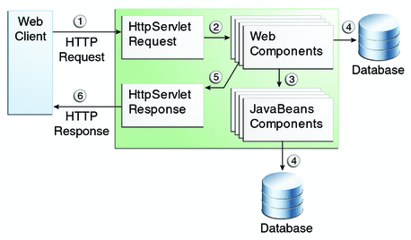
JAVA EE
Seu modelo de componentes simplificam o desenvolvimento de aplicações distribuídas ou que exijam alta disponibilidade.
É a tecnologia mais adequada para o desenvolvimento de aplicações complexas para rodar na internet, por exemplo.

Slide 11

PERGUNTAS BÁSICAS…
É uma extensão do HTML?
Rodam somente em páginas WEB?
O JavaScript é uma versão light do Java?
É difícil programar em JAVA?
O JAVA compila ou interpreta?

Slide 12
ABSTRAÇÃO
Abstração é a habilidade de concentrar nos aspectos essenciais de um contexto qualquer, ignorando características menos importantes. Em modelagem orientada a objetos, uma classe é uma abstração de entidades existentes no domínio de um sistema de software
Classes são estruturas das linguagens de programação O.O. para descrever, em determinado modelo, os dados que devem ser representados e as operações que devem ser efetuadas com estes dados. Cada classe deve ter um nome que seja facilmente associável ao modelo que a classe representa
Classes são somente moldes ou formas que representam os modelos abstratamente
Em outros termos, uma classe descreve os serviços providos por seus objetos e quais informações eles podem armazenar

Slide 13
CLASSES
Na programação orientada a objetos a classe é a unidade básica de programação. Todos os programas são escritos como um conjunto de classes, e todos os códigos que você escrever devem fazer parte de uma classe
Em Java, as definições de classe são armazenadas em arquivos separados com a extensão .java e o nome do arquivo deve ser igual ao nome da classe que tiver sido definida dentro dele
Por convenção, uma classe em Java é sempre escrita em UpperCamelCase
Exemplos:
Carro
FuncionarioPadrao
FuncionarioPadraoTerceirizado

Slide 14
DECLARAÇÃO DE CLASSES
Sintaxe básica para declaração de uma classe em Java:
<modificador> class <NomeDaClasse>{
[declaracao de atributos]
[declaracao dos construtores]
[declaracao dos metodos]
}
public class Veiculo{
double cargaMaxima;
public Veiculo(){
cargaMaxima = 100d;
}
void setCargaMaxima(double novoPeso){
cargaMaxima = novoPeso;
}
}
Classe
Atributo
Construtor
Método

Slide 15
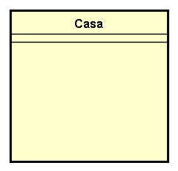
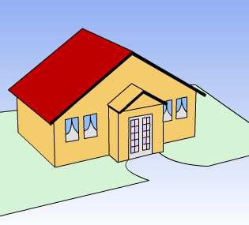
DECLARAÇÃO DE CLASSES
public class Casa{
}

Slide 16
ATRIBUTOS
Atributos são características específicas de um objeto
Por exemplo, para a classe Carro, os possíveis atributos seriam:
Modelo
Ano de Fabricação
Fabricante
Cor
Os atributos possuem valores. O conjunto de valores dos atributos de um determinado objeto é chamado de estado do objeto
Em Java os atributos de uma classe podem ser definidos através da utilização de:
Tipos Primitivos
Variáveis do tipo: int, float, double, char, boolean, etc.
Tipos por Referência
Objetos do tipo: String, Vetores(int, double, boolean, Carro, etc.), Casa, Profissao, etc.

Slide 17
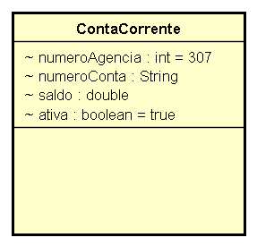
ATRIBUTOS
public class ContaCorrente {
int numeroAgencia = 307;
String numeroConta;
double saldo;
boolean ativa = true;
}

Slide 18
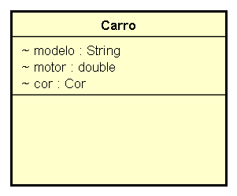
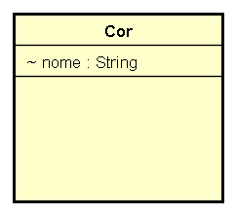
ATRIBUTOS
public class Carro {
String modelo;
double motor;
Cor cor;
}
public class Cor {
String nome;
}

Slide 19
MÉTODOS
Um método pode ser entendido como uma operação ou serviço oferecido por um objeto
O método é um comportamento específico, residente no objeto, que define como ele deve agir quando exigido. Portanto, os métodos definem as habilidades dos objetos
Um método em uma classe é apenas uma definição. A ação só ocorre quando o método é invocado(chamado) através do objeto
Do ponto de vista da implementação, em um programa OO os métodos são implementados em funções colocadas no nível do objeto ao qual pertencem
Por convenção, o nome de um método em Java é sempre escrito em lowerCamelCase. Por exemplo: exibirTotal, calcularAreaTriangulo

Slide 20
MÉTODOS
Sintaxe básica para declaração de um método
<modificador> <tipo de retorno> <nomeDoMetodo>(<[lista de argumentos]>){
[instrucoes];
}
Exemplos:
public class Cachorro{
double peso = 0.0d;
double getPeso(){ return peso; }
void setPeso(double novoPeso){
peso = novoPeso;
}
}
Classe
Métodos

Slide 21
ARGUMENTOS DE MÉTODOS
A tag [lista de argumentos] permite passar valores para o interior de um método
Os elementos da lista ficam separados por vírgula e, cada um pode ter um tipo de dado distinto
Exemplos:
void depositar(int agencia, String numeroConta, double valor){
}
double somar(double valor1, double valor2){
return (valor1 + valor2);
}
Tipo do parâmetro #1
Nome do parâmetro #1
parâmetro #2
parâmetro #3

Slide 22
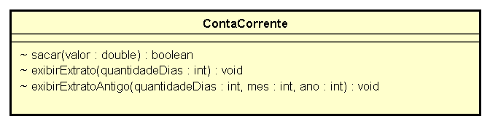
EXEMPLO DE MÉTODOS
public class ContaCorrente {
boolean sacar(double valor) {
return false;
}
void exibirExtrato(int quantidadeDias) {
}
void exibirExtratoAntigo(int quantidadeDias, int mes, int ano) {
}
}

Slide 23
CLASSES NA PRÁTICA
class Pessoa {
private int pessoa_ID;
private String cpf;
private String nome;
private Date nascimento;
}
pessoa_id (primitiva)
cpf, nome e nascimento (referência)
Uma “variável de instância” pode ser reconhecida:
Quando é declarada dentro de uma classe e
Quando não utilizamos o modificador “static”.

Slide 24
CLASSES NA PRÁTICA
public class InstObj{
public static void main (String args[]) {
Pessoa aluno1 = new Pessoa();
System.out.println ("Ref. aluno1: " + aluno1);
Pessoa aluno2 = new Pessoa();
System.out.println ("Ref. aluno2: " + aluno2);
}}

Slide 25

DÚVIDAS...

Slide 26



REFERÊNCIAS
The Java Programming Language, 2ª edição
Capítulos 1 e 2
Thinking in Java, 4ª edição
Capítulo 3, Everything Is an Object

Slide 27
Copyright © 2018 Prof. Humberto Delgado de Sousa
Todos direitos reservados. Reprodução ou divulgação total ou parcial deste documento é expressamente proíbido sem o consentimento formal, por escrito, do Professor (autor).

